Slide 1
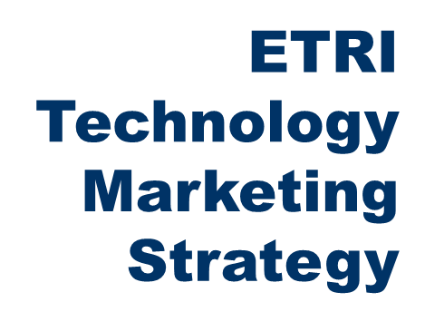
디지털 3D 콘텐츠 기반 홀로그래픽 광학 요소 (HOE) 제작 기술
제4차 산업혁명을 선도하는 ICT Innovator
ETRI
Technology Marketing Strategy
윤민성 (msyoon@etri.re.kr) 차세대콘텐츠연구본, VR/홀로그래픽콘텐츠연구실
2019.11.22.
차세대콘텐츠연구본부, VR/홀로그래픽콘텐츠연구실
Proprietary ETRI OOO연구소(단, 본부)명 1

Slide 2
목 차
----------------------------------------------
기술의 개요
기술이전 내용 및 범위
경쟁기술과 비교
기술의 사업성
- 활용분야 및 기대효과
국내외 시장 동향

Slide 3
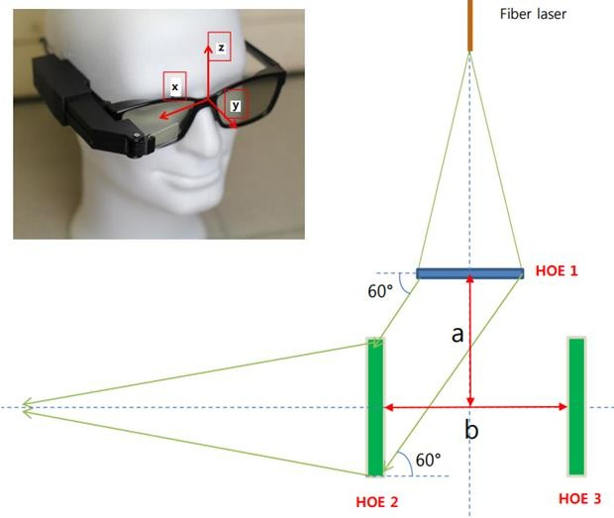
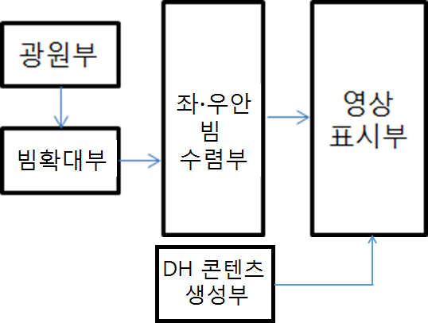
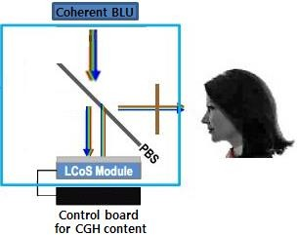
1. 기술의 개요
▣ 3D 콘텐츠 기반 홀로그래픽 광학 요소 (HOE) 제 작 기술
AR/홀로그램 디스플레이 광학 적합하도록 홀로그래픽 광학 요소 (HOE) 제작을 위한 설계 기술임
<얼굴착용형 양안식 홀로그래픽 단말 시스템의 구성 요소 및 개념도>

Slide 4
2. 기술이전 내용 및 범위
▣ 기술이전 내용
디지털 3D 콘텐츠 기반 홀로그래픽 광학 요소 (HOE) 제작 기술
- AR/홀로그램 디스플레이 광학 적합하도록 홀로그래픽 광학 요소 (HOE) 제작을 위한 설계 기술
▣ 기술이전 범위
디지털 3D 콘텐츠 기반 홀로그래픽 광학 요소 (HOE) 제작 기술
설계서 1종
요구사항정의서 1종
시험절차 및 결과서 1종

Slide 5
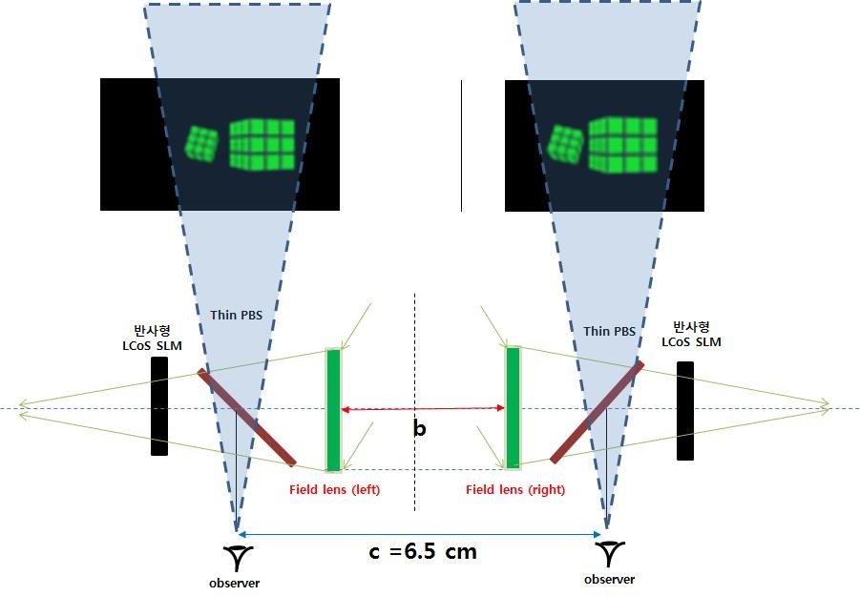
2. 기술이전 내용 및 범위
▣ 기술 개발 현황
시스템의 구조 설계
<얼굴 착용형 양안식 홀로그래픽 모바일/VR 단말 기반
홀로그래픽 3D 영상 재생 설계도>

Slide 6
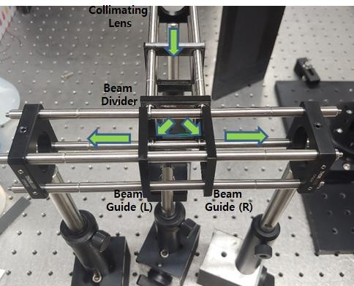
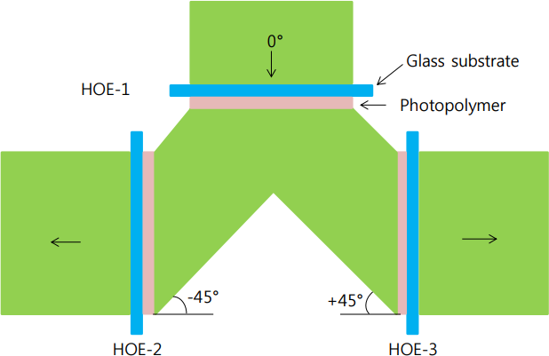
2. 기술이전 내용 및 범위
▣ 기술 개발 현황
빔경로 편향기 및 빔 분배기 기술
<양안식 홀로그래픽 패널용 빔경로 편향기 및 빔 분배기 개념도>
<빔분리기 시스템 : 실시 예>

Slide 7
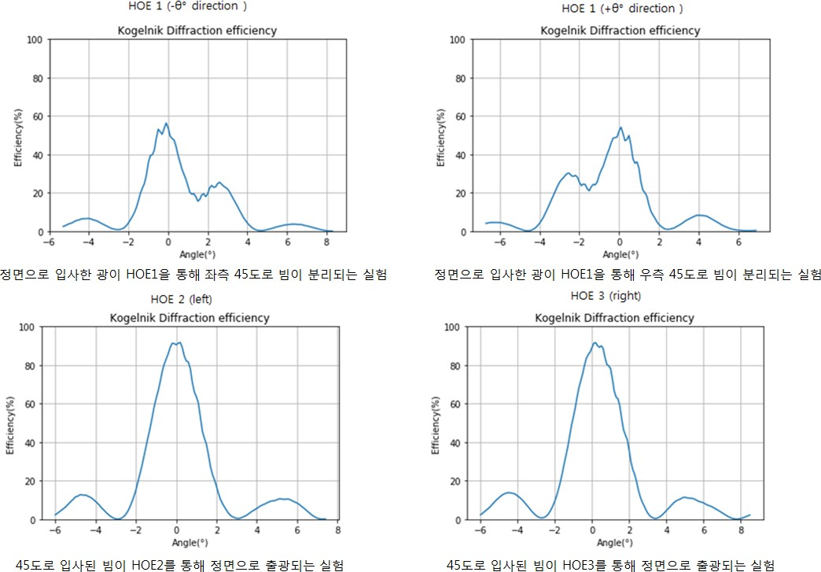
2. 기술이전 내용 및 범위
▣ 기술 개발 현황
빔경로 편향기 및 빔 분배기 기술
HOE1: 정면 입사빔을 좌/우 방향으로 각각 45도로 빔을
분리해주는 기능을 제공하도록 설계 및 제작된 광학 소자 (빔 분리를 위한 회절 효율이 50%이상 됨을 확인함)
HOE2 : 좌측 45도로 입사되는 빔을 정면으로 통과시키는 기능을 제공하도록 설계 및 제작된 광학 소자
(빔 분리를 위한 회절 효율이 80%이상 됨을 확인함)
HOE3 : 우측 45도로 입사되는 빔을 정면으로 통과시키는 기능을 제공하도록 설계 및 제작된 광학 소자
(빔 분리를 위한 회절 효율이 80%이상 됨을 확인함)
<HOE 기반 평판형 빔분배기 (HOE 1)와 좌측 빔편향기 (HOE 2) 및 우측 빔편향기 (HOE 3)의 회절 특성 곡선 (실시 예).>

Slide 8
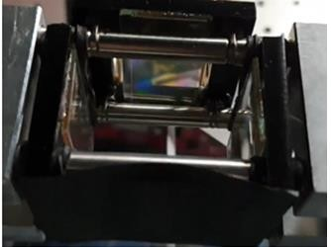
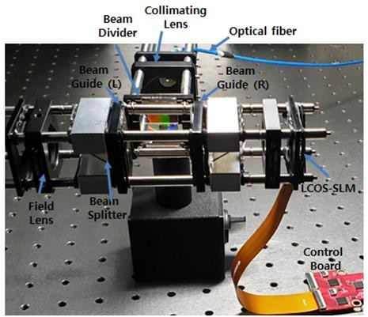
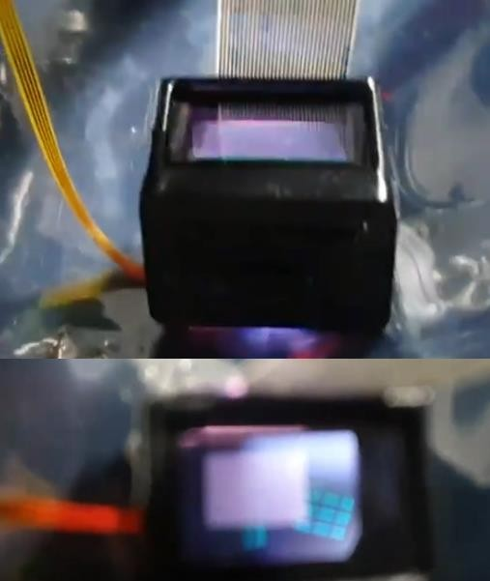
2. 기술이전 내용 및 범위
▣ 기술 개발 현황
빔경로 편향기 및 빔 분배기 기술
좌측 빔편향기 (HOE 3)
빔분배기 (HOE 1)
우측 빔편향기 (HOE 3)
<실시 예: 시제품 제작 결과 -perspective view>

Slide 9
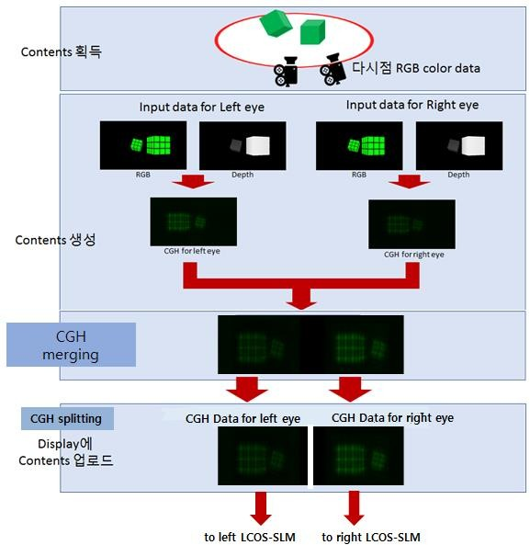
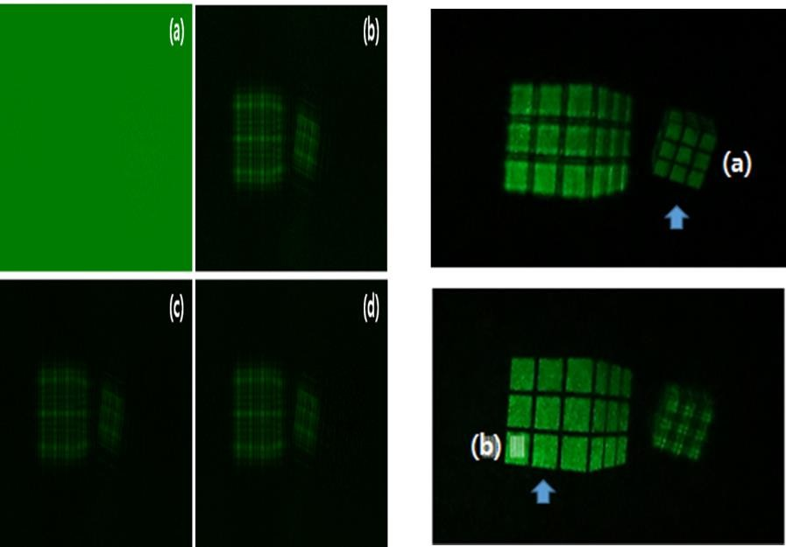
2. 기술이전 내용 및 범위
▣ 기술 개발 현황
홀로그램 콘텐츠의 재생을 위한 콘텐츠 생성/인코딩/재생
얼굴 착용형 양안식 홀로그래픽 콘텐츠의 생성 및
디스플레이 과정 프로세스 프로세스 흐름도
반사형 LCOS-SLM을 통한 광학적 홀로그래픽 재생 영상의 깊이 표현 예시

Slide 10
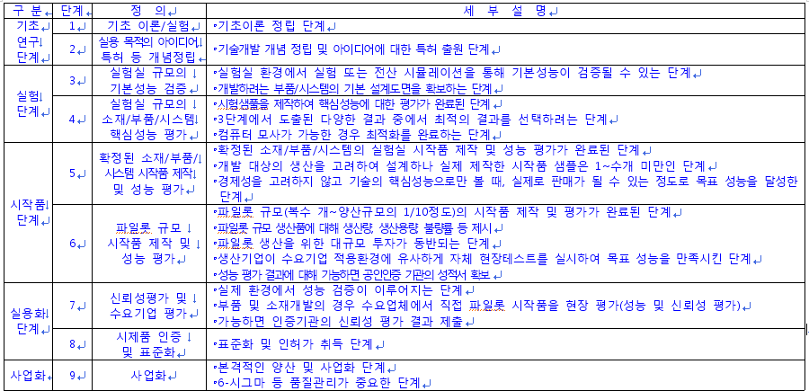
2. 기술이전 내용 및 범위
▣ 기술 개발 현황
기술성숙도(TRL : Technology Readiness Level) 단계 : ( 5 )단계

Slide 11
3. 경쟁기술과 비교
▣ 종래 AR타입의 홀로그래픽 광학 도구 제작
주문제작 시, 삼천만원 이상의 구매 비용 필요
디지털 홀로그래픽 콘텐츠 재생용 HW 제작에서 전문가 필요
제작 시간이 많이 걸림: 2개월 정도 소요
▣ 본 이전 기술 기반 도구 특징
디지털 3D 콘텐츠 기반 AR/홀로그램 가시화용 단말에 적합한 홀로그
래픽 광학 요소 제작 설계 기술임
저렴한 비용
빔 정렬 기능·컨트롤이 초보자도 쉽게 이용 가능
고품질의 홀로그램을 재생할 수 있는 광학 시스템
경량화 및 슬림화 가능한 구조

Slide 12
4. 기술의 사업성
▣ 홀로그래픽 모바일/AR 단말 기반의 입체 콘텐츠 생성 기술
예상 응용 제품 및 서비스
AR/홀로그램 콘텐츠 응용 도구
AR/입체 영상 콘텐츠 제작에 관심 있는 중소 기업을 통해 일반인 대상으로 초보자도 쉽게
사용가능한 도구로 판매
홀로그램 콘텐츠 가시화 서비스
게임‧광고 개발사에서 자사의 제작 파이프라인에 추가하여 전문적인 홀로그램 콘텐츠 디스플레이에 활용
사업성
스테레오 3D 및 홀로그램 기술발전에 따라 입체 영상과 VR/AR 시장이 활성화되고 있으며, 이에 따라 다시점 및 초다시점 관련 장비 및 S/W에 대한 수요가 발생할 것으로 예상됨
기술이전 업체 조건
해당사항 없음
사업화 시 제약 조건
해당사항 없음

Slide 13
5. 국내외 시장 동향
▣ 입체영상 관련 시장 전망
3D 디스플레이 시장: 2019년까지 220억 달러 규모로 급성장 전망
리서치 전문기관 디스플레이 서치 (Display Search)는 3D 기술이 다양한 산업군으로 확산되면서 3D 디스플레이 선적량도 2019년에 는 1억9600만대, 매출액 220억 달러로 급신장 전망
특히, 2010년 3D 영화 인기확산 이래로 이와 관련된 전자산업에도 긍정적 여파를 미칠 것으로 분석
향후 다양한 매체의 3D 콘텐츠 생산에도 호재로 작용할 것으로 예 상되며 특히 광고, PR용 디스플레이시장도 수혜분야로 주목
실시간 상호작용 기술은 기존 CG 콘텐츠를 활용한 완전 실감 콘텐 츠 체험 시장에서 저비용으로 가능하게 하여 3D 디스플레이 시장 발전에 큰 도움을 줄 것으로 예상

Slide 14
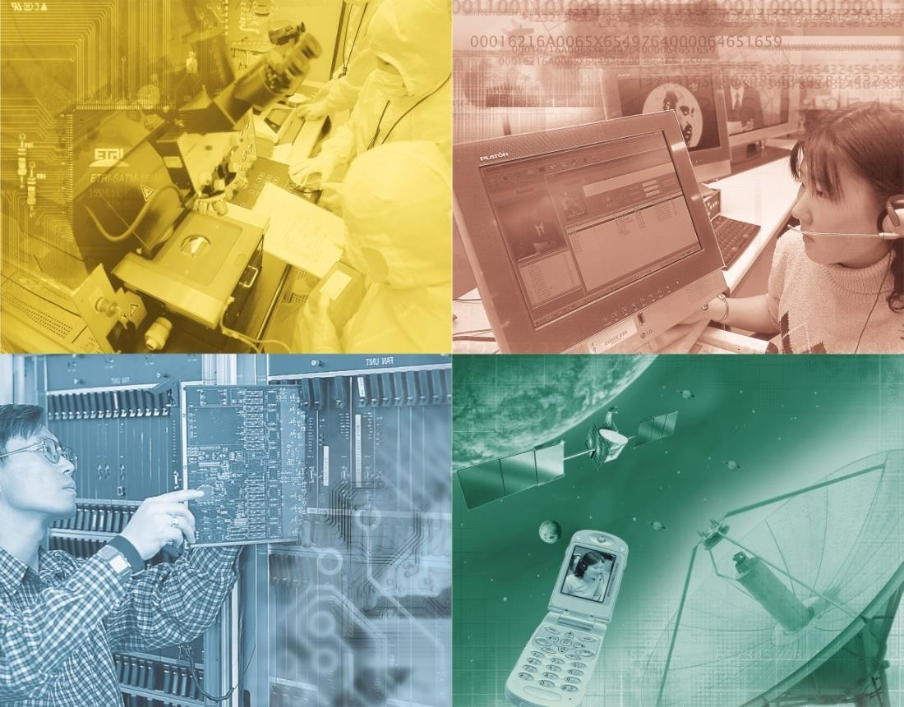
감사합니다.
www.etri.re.kr
♣ 연락처 : VR/홀로그래픽콘텐츠연구실 , 윤민성 선임 (042-860-5062, msyoon@etri.re.kr)
Proprietary ETRI OOO연구소(단, 본부)명 14

